Slide 1
Propuesta de actualización del formulario de postulación
Programa ESCALA de Grado de AUGM
Principales ventajas:
Al ser PDF editable, será completado en el PC y no habrá problemas de legibilidad
Se simplifica el formulario para mayor independencia de los postulantes (al no requerir los datos de los coordinadores de la universidad de origen y de destino
FORM – AUGM /EE1
Estructura actual | Estructura propuesta
Datos universidad de origen | 1. Datos estudiante
2. Datos universidad de destino | 2. Datos académicos
3. Datos estudiante | 3. Compromiso estudiante
4. Compromiso estudiante

Slide 2
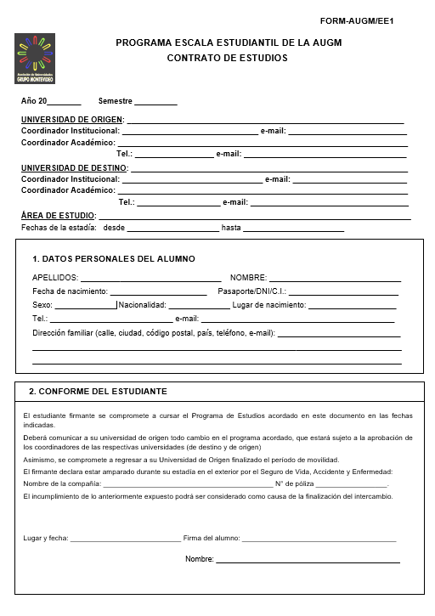
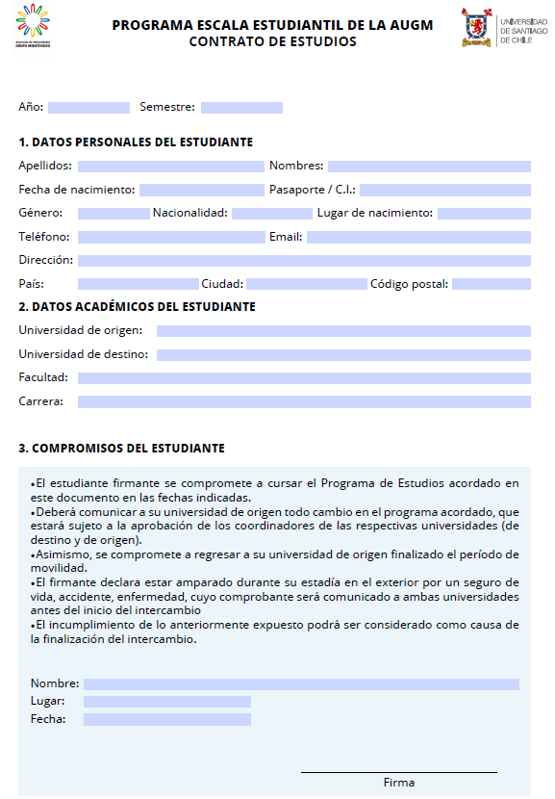
Formulario actual, página 1
Propuesta, página 1

Slide 3
Puntos 1 y 2: datos de las universidades
Los datos de la universidad de origen y de destino los tenemos todos los coordinadores, la Secretaría los envía al inicio de cada convocatoria. En el formulario suelen estar en blanco o vienen a la oficina a pedirlos. Si cada estudiante postula a 3 universidades y viene una vez por cada universidad a la que postula… en la USACH tenemos 18 cupos semestrales…
Entonces se cambia la estructura y quedarían los datos del estudiante al inicio de la página y en el punto 2 va (en una línea) el nombre de la universidad de origen y de la de destino. También se incluye en esta sección la carrera y facultad. Actualmente aparece como área de estudio y suele quedar en blanco, al igual que el periodo de estudio y ya arriba se les pregunta a qué semestre postulan.
Además se agrega el logo de la universidad de origen (arriba a la derecha) para que el gestor de la universidad que recibe la postulación lo pueda identificar rápidamente.
Punto 4: compromiso del estudiante
Cambio de forma: se lista cada compromiso para mayor claridad
Cambio de contenido: en el punto 4 del compromiso se indica que el comprobante del seguro se entregará antes de comenzar el intercambio. Actualmente los estudiantes suelen dejar todos los compromisos sin firma porque no se comprometen a obtener un seguro para la postulación (en caso de no quedar seleccionados) lo cual tiene bastante sentido.
(No está agregado, pero en la USACH también pedimos cobertura en caso de repatriación, si ustedes están de acuerdo lo agregamos).

Slide 4
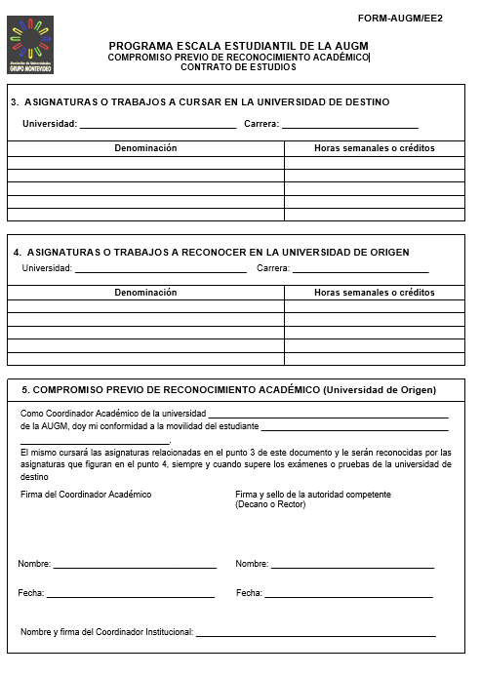
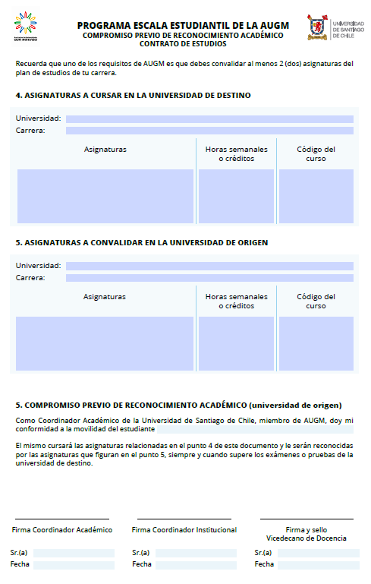
Formulario actual, página 2
Propuesta, página 2

Slide 5
Contrato de estudios FORM – AUGM /EE2
Al inicio de la pág. 2, que corresponde al Contrato de Estudios, se les informa/recuerda que deben convalidar al menos dos asignaturas como requisito de postulación. Esto no estaba anteriormente.
En el cuadro de las asignaturas se agrega el código del curso, se puede sacar si prefieren priorizar el espacio para el nombre de la asignatura.

Slide 6
A definir:
Se puede reducir el tamaño de la letra para que quede en una hoja carta, la propuesta enviada está en hoja oficio. Al estar escrito en un pc no es necesario tener tanto espacio porque no hay problemas para comprender la letra manuscrita
Se podría agregar cuál es el rol del coordinador académico y del coordinador institucional, ya que los estudiantes no suelen tenerlo claro.
También se propone separar el formulario actual en 2. El primero es el formulario de postulación que consta de la sección de datos del estudiante y ambas universidades y la página 2 que es el Contrato de Estudios.
El otro documento sería la Modificación al Contrato de Estudios. (No se ha diagramado aún, pero si se aprueba esta propuesta se aplicaría a la Modificación también),
Nuestro estudiante publicista, Franco, se ofrece a hacer un formulario con el logo de cada universidad.
Si se aprueba esta propuesta se puede aplicar también al formulario de postulación de ESCALA de Postgrado.

